Slide 1
Inwestycje, które nie spłoną
Wojciech Apel, luty ’2024 601 42 50 19, wojtek@pp.org.pl

Slide 2
Inwestycje które nie spłoną czyli …
Tematy z zaproszenia:
Horyzont inwestowania, czyli …
… po co?
… i jak się bogacić?
Po co to wszystko?
Czy w ogóle warto się bogacić?
Jakie są zagrożenia związane z posiadaniem dużego majątku?
Porozmawiamy o biblijnym spojrzeniu na zarządzanie majątkiem, pieniądz i bogactwo.
Dowiemy się, co to znaczy być dobrym szafarzem, czyli zarządcą tego, co otrzymujemy, oraz jak inwestować w najdłuższej możliwej perspektywie – czyli perspektywie wieczności.

Slide 3
Plan wystąpienia
Opowieść: ja i moje inwestowanie
Definicja inwestycji
Scenariusze przyszłości
Słowo prawdy: szeroka droga
Dobra nowina: wąska ścieżka
Inwestowanie w wieczność
Zachęta do inwestowania w niebie
Czym jest skarb w niebie?
Mój wykład Łk 16:1-13 i moje świadectwo z 20 lat obserwacji
Zaproszenia

Slide 4
#1. Opowieść: ja i moje inwestowanie.

Slide 5
O mnie
Rocznik 1964, więc mam już 59 lat
Ślązak
Absolwent Politechniki Śląskiej
1987 – rozpoczęcie kariery zawodowej – elektronik, programista
...
……
………
… ale skupmy się na treści, a nie na mojej osobie.

Slide 6
Moje inwestycje
1994-2000 PiK-Net Sieci rozległe sp. z o.o.
2002-2019 3S S.A. (Śląskie Sieci Światłowodowe, TKP S.A.)
2004-2023 SSH / Syrion sp. z o.o. (operator sieci Internet+)
2008-2018 SGT S.A. - operator telewizji JAMBOX.
2015-… Triggo S.A.
2020-… ESS sp. z o.o.

Slide 7
PiK-Net Sieci Rozległe sp. z o.o.
1995 początek działalności, jako nieformalna spółka, mam swoje 33%
Model biznesowy:
Usługa dostępu do Internetu poprzez sieć telefoniczną.
Usługa dostęp do sieci poprzez dzierżawione łącza stałe.
Usługi internetowe: konto Unix, poczta elektroniczna, serwery, w tym serwery WWW, WebStudio.
1997 formalna spółka z kapitałem około 30 tys.
1997-2000 wyraźny rozwój bez wykazywanych zysków.
Konsolidacja 6 pionierów polskiego internetu (PolBox, Multinet, IDS, PDi, Polska OnLine i PiK-Net) poprzez sprzedaż udziałów do SoftBank S.A. Wycena to ponad 10mln płatne akcjami SoftBank notowanymi na GPW.

Slide 8
Grupa 3S
Impulsy:
2000 - Dynamiczny rozwój sieci Internet -> brak pasma w sieci.
2001 - Prywatyzacja TP S.A. i postawa Francuzów.
2001 - Koleje piaskowe - pomysł na Śląskie Sieci Światłowodowe.
Styczeń 2002 - Telekomunikacja Kopalń Piasku S.A.
2004 Pierwsze przychody, zmiana firmy na 3S. S.A.
2005 Trwale dodatni wskaźnik EBIDTA.
2008 Inwestycja w StartUp-y, między innymi w SGT S.A.
2010 Budowa Data Center i decyzja o wejściu na rynek usług dla bizesu.
2015 Zmiana w akcjonariacie, EI (Enterprise Investors) na pozycji inwestora finansowego i strategicznego.
1H 2019 Proces sprzedaży 100% akcji. Spółkę przejmuje operator Play (P4).

Slide 9
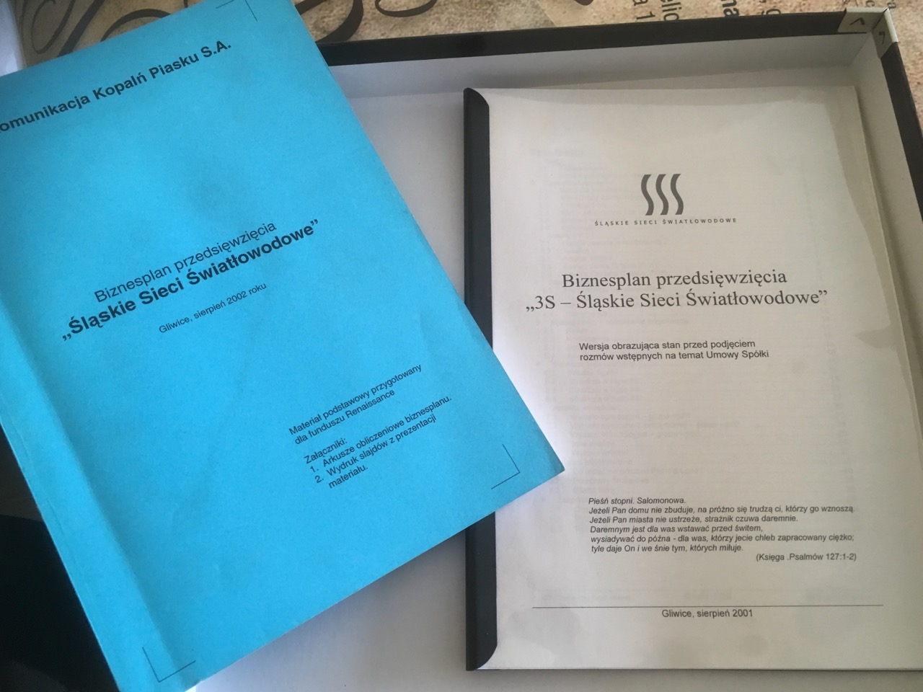

Slide 10
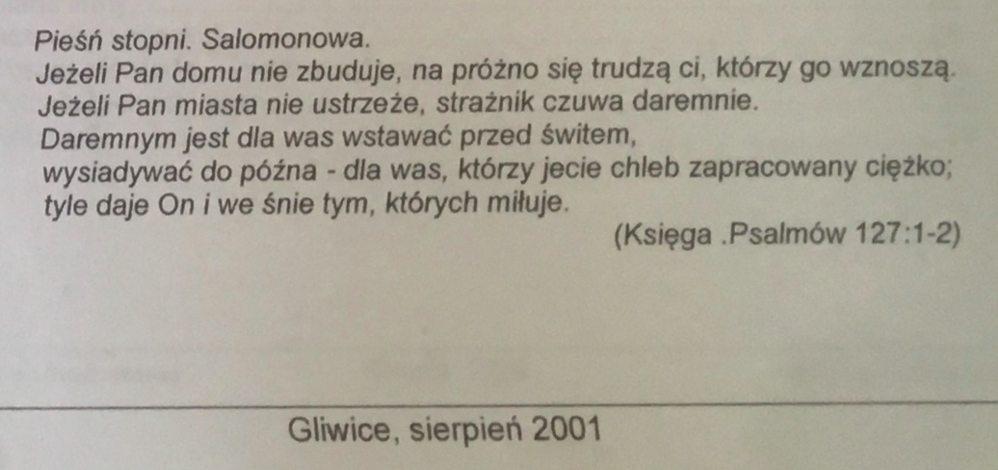
Wnioski:
My musimy się trudzić
– ale efekty należą do Boga!

Slide 11
Efekt
P4 przejmuje 3S. W tle światłowody i 5G
26 czerwca 2019, 17:29
P4 podpisało przedwstępną umowę przejęcia 100 proc. akcji 3S. Umowa zostanie sfinalizowana m.in. po uzyskaniu zgód regulacyjnych. Nabywca oczekuje, że nastąpi to w III kwartale.
– Całkowita wartość przedsiębiorstwa 3S i jej spółek zależnych wynosi 96 mln EUR (410 mln PLN), a wartość kapitałów własnych 78 mln EUR (333 mln PLN). Nabycie będzie finansowane ze środków własnych oraz w oparciu o dostępne dla spółki finansowanie zewnętrzne – napisano w komunikacie giełdowym Play Communications, właściciela P4.
Z prezentacji przygotowanej dla akcjonariuszy i analityków Play Communications wynika, że prognozowany poziom długu netto do skorygowanego EBIDA P4 w końcu 2019 r. wynosić będzie 3,0. Oczekiwany w tym roku wzrost przychodów i EBITDA grupy P4 wynikający z transakcji to ok. 0,5 proc.
Akcje 3S sprzedają Ambrosia CEE Holding S.à r.l., spółka należąca do Polish Enterprise Fund VII, funduszu private equity zarządzanego przez Enterprise Investors, oraz trzej założyciele operatora. Fundusz sprzedaje 76 proc. akcji kupionych w 2015 r. za 21 mln euro. Założyciele sprzedają po 8 proc. akcji każdy.

Slide 12
SGT S.A.
Model biznesowy: Cyfrowa telewizja kablowa po kablach przeznaczonych na Internet. Współpraca z małymi operatorami Internetu.
2007 Testowanie innowacyjnej technologii, kompletowanie zespołu.
2008 - Struktura: Spółka akcyjna z siłą wiodącą: 3S (51%) + Operatorzy ETTH. Kapitał około 1,7mln i zapewnione finansowanie dłużne 2,6mln.
W 2010 dość mocno poczułem przekleństwo zapisane w Gen 3:17.
Do Adama zaś powiedział: Ponieważ usłuchałeś głosu swojej żony i zjadłeś z drzewa, o którym ci przykazałem, mówiąc: Nie będziesz z niego jadł – przeklęta będzie ziemia z twego powodu, (#1) w trudzie będziesz z niej spożywać po wszystkie dni twego życia. (#2) Ziemia będzie ci rodzić ciernie i oset i (#3) będziesz spożywał rośliny polne [ komentarz: a miałeś jeść owoce ]. (#4) W pocie czoła będziesz spożywał chleb, (#5) aż wrócisz do ziemi, gdyż z niej zostałeś wzięty, bo jesteś prochem i w proch się obrócisz.
2018 sprzedaż 100% akcji do operatora branżowego.
Bardzo dużo zrozumiałem z tego, jak działa świat.

Slide 13
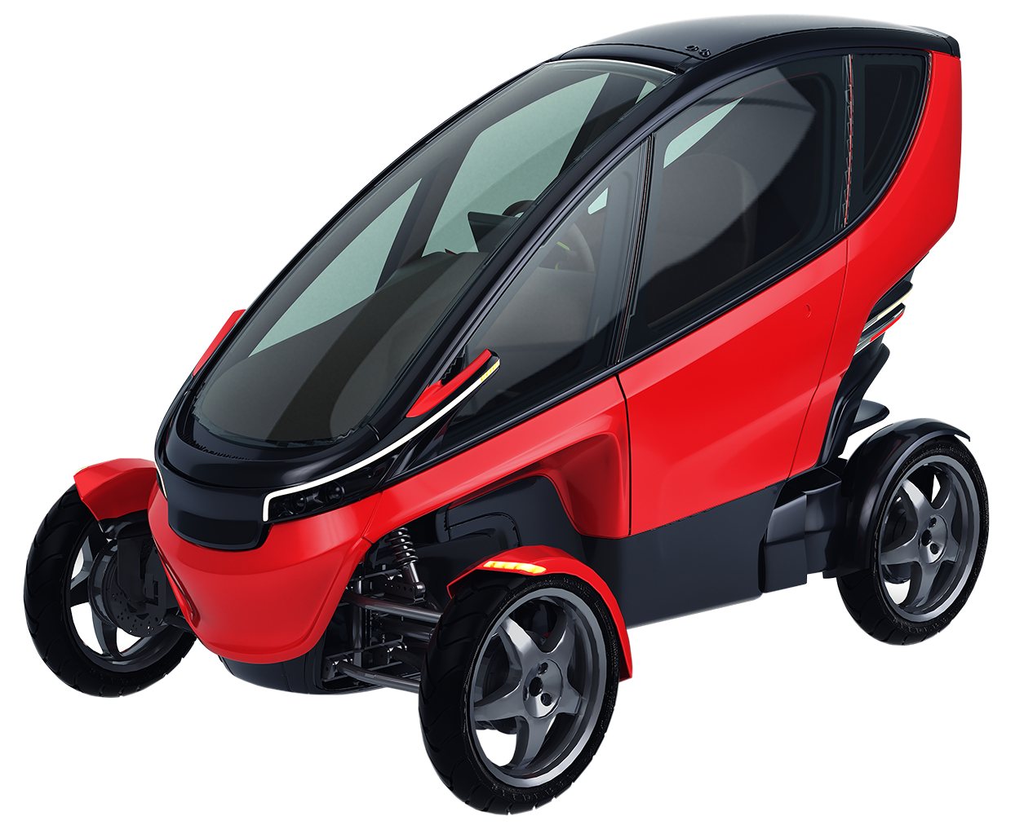
Triggo S.A.
Pomysł Rafała Budweila z około 2010 roku.
Spółka od 2015 w której z Anią pełnimy rolę Aniołów Biznesu, i za 2*12,5% akcji pełniliśmy rolę dostawców pierwszego kapitału.
Póki co pozyskane finansowanie to 15mln (inwestorzy prywatni + wsparcie z NCBiR).
Planowane pierwsze, poważne przychody w 4Q2021 roku.
4Q2021 – wejście na NewConnect
1H 2022 – poważny kryzys finansowy w spółce …. więc wchodzę do zarządu do 12-2023. … c.d.n.

Slide 14
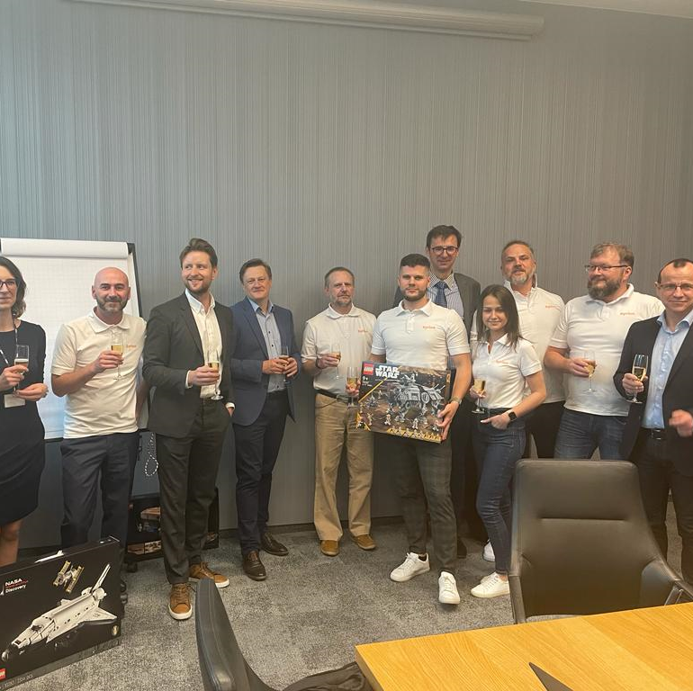
Syrion dość typowa historia ISP
Od Trzepaka do fajnego operatora
2004-2023 -> 19 lat!
2004 - Pożyczka
2004-2010 Mentoring
2012 - Próba kapitałowa, kolejne M&A
2022 – decyzja o wyjściu
Co ja z tego mam? Kasę? Wpływ? Internet w domu?

Slide 15
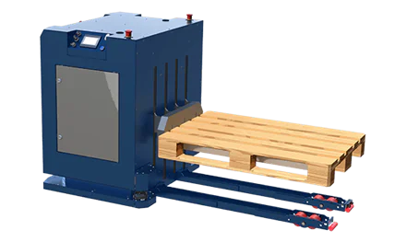
ESS sp. z o.o. – robotyka i przemysł 4.0
Wyzwanie na ’2024 – utworzyć nowy zarząd!

Slide 16
Inwestycje na tle życia
Moje inwestycje:
1994-2000 PiK-Net Sieci rozległe sp. z o.o.
2002-2019 3S S.A. (Śląskie Sieci Światłowodowe)
2004-2023 SSH / Syrion sp. Z o.o. (operator sieci Internet+)
2008-2018 SGT S.A.
2015 Triggo S.A. (od 2022 Trudne Zawodowe Wyzwanie)
2019 otwarcie kolejnych inwestycji: startup-y, fundusz, , developer, innowacje…
Moje życie w ujęciu strategicznym:
1964 Urodzony w ciała
1985 Nawrócenie (urodzony z Ducha)
2003 Piszę „Traktat o głupocie” co daje początek szukania mądrości
2010 Odkrycie wezwania zapisanego w Rz 12:1 (Wzywam was tedy bracia abyście oddali Bogu …)
2015, 2019 Decyzja o zmianie stylu życia i wykonanie jej
2024 Dziś. ...

Slide 17
Inwestycje na tle życia
Moje życie w ujęciu strategicznym:
1964 Urodzony w ciała
1985 Nawrócenie (urodzony z Ducha)
2003 Piszę „Traktat o głupocie” co daje początek szukania mądrości
2010 Odkrycie wezwania zapisanego w Rz 12:1 (Wzywam was tedy bracia abyście oddali Bogu …)
2015, 2019 Decyzja o zmianie stylu życia i wykonanie jej
2024 Dziś. ...
Moja kariera to 35 lat
Moje życie to 60 lat

Slide 18
Co w długiej perspektywie stanie się z ziemią?
Co z moimi inwestycjami?
Co stanie się ze mną?

Slide 19
Część #2. Definicja inwestycji i określenie ryzyka inwestycyjnego

Slide 20
Inwestycja to wyrzeczenie się obecnych, pewnych korzyści na rzecz niepewnych korzyści w przyszłości.

Slide 21
Inwestycja
Czas
Moje życie
Inwestycja to coś dziś….. … coś w w przyszłości.

Slide 22
Inwestycja
Czas
Inwestycja to wyrzeczenie się obecnych, pewnych korzyści na rzecz niepewnych korzyści w przyszłości.

Slide 23
Inwestycja
Czas inwestowania
Czas pracy kapitału
Czas zwrotu
Inwestycja w czasie to:
czas inwestowania, ponoszenia kosztów, wpłat, rezygnacji z korzyści;
czas oczekiwania, czas pracy kapitału,
czas zwrotu, okres wypłat, czas korzystania z owoców.

Slide 24
Taktyka działań, operacyjność, strategia.
Taktyka - teoria i praktyka posługiwania się dostępnymi zasobami w celu osiągania celów.
Działania operacyjne - przygotowanie i przekształcanie zasobów do używania ich w celu osiągania celów strategicznych poprzez działania taktyczne.
Planowanie strategiczne to planowanie działań w możliwie najdłuższym horyzoncie, w horyzoncie, w którym zakładamy niezmienność warunków prowadzenia działań.

Slide 25
Taktyka działań, operacyjność, strategia.
Taktyka - teoria i praktyka posługiwania się dostępnymi zasobami w celu osiągania celów.
Działania operacyjne - przygotowanie i przekształcanie zasobów do używania ich w celu osiągania celów strategicznych poprzez działania taktyczne.
Planowanie strategiczne to planowanie działań w możliwie najdłuższym horyzoncie, w horyzoncie, w którym zakładamy niezmienność warunków prowadzenia działań.

Slide 26
Strategia, operacyjność, taktyka
Planowanie strategiczne to planowanie działań w możliwie najdłuższym horyzoncie, w horyzoncie, w którym zakładamy niezmienność warunków prowadzenia działań.
Działania operacyjne - przygotowanie i przekształcanie zasobów do używania ich w celu osiągania celów strategicznych poprzez działania taktyczne.
Taktyka - teoria i praktyka posługiwania się dostępnymi zasobami w celu osiągania celów.

Slide 27
Ryzyko typu #1 – nie wiem ile odbiorę
?
Czas inwestowania
Czas pracy kapitału
Czas zwrotu
?
Inwestycja to wyrzeczenie się obecnych, pewnych korzyści na rzecz niepewnych korzyści w przyszłości.

Slide 28
Ryzyko typu #2 – nie wiem czy odbiorę
Czas inwestowania
Czas pracy kapitału
Czas zwrotu
?
?
Inwestycja to wyrzeczenie się obecnych, pewnych korzyści na rzecz niepewnych korzyści w przyszłości.

Slide 29
Ryzyko typu #2 – nie wiem czy odbiorę
Czas inwestowania
Czas pracy kapitału
Czas zwrotu
Koniec tego systemu rzeczy lub mój mały, prywatny koniec.
?
Inwestycja to wyrzeczenie się obecnych, pewnych korzyści na rzecz niepewnych korzyści w przyszłości.

Slide 30
Ryzyka w inwestowaniu:
#1 nie wiem ile odbiorę,
#2 nie wiem czy odbiorę.

Slide 31
Ryzyka przy inwestowaniu w wieczność?
Takie same!

Slide 32
Planowanie strategiczne:
1, 2, 3, 5, 7 …
5, 7, …. 15
15, 25…. 40
150!

Slide 33
Określmy swoje cele: Co planujesz robić za 150 lat?

Slide 34
Część #3 Scenariusze przyszłości

Slide 35
Część #3.1 Słowo prawdy: Szeroka droga, która prowadzi na zatracenie.
Wchodźcie przez ciasną bramę.
Bo szeroka jest brama i przestronna ta droga, która prowadzi do zguby, a wielu jest takich, którzy przez nią wchodzą.
Jakże ciasna jest brama i wąska droga, która prowadzi do życia, a mało jest takich, którzy ją znajdują!
(Mt 7:13-14)

Slide 36
Życie człowieka
Czas Kościoła
Nowe rzeczy
5
1
S
2
3
4
Ważne punkty w życiu człowieka:
Człowiek się rodzi
Człowiek żyje na ziemi.
Człowiek umiera zstępując do krainy umarłych (hebr. szeol, gr. hades).
Człowiek zmartwychwstaje.
Zmartwychwstały staje przez Wielkim Białym Tronem gdzie otrzymuje sprawiedliwy wyrok.

Slide 37
Człowiek się rodzi i żyje
Czas Kościoła
Nowe rzeczy
§
Ty bowiem utworzyłeś moje nerki, Ty utkałeś mnie w łonie mej matki.
Dziękuję Ci, że mnie stworzyłeś tak cudownie, godne podziwu są Twoje dzieła. I dobrze znasz moją duszę, nie tajna Ci moja istota, kiedy w ukryciu powstawałem, utkany w głębi ziemi.
Mnie w zalążku widziały Twoje oczy i w Twojej księdze zostały spisane wszystkie dni, które zostały przeznaczone, chociaż żaden z nich jeszcze nie nastał. (Psalm 139, bt)

Slide 38
Człowiek umiera
Czas Kościoła
Nowe rzeczy
§
Ponieważ posłuchałeś swojej żony i zjadłeś z drzewa, o którym ci powiedziałem: Nie wolno ci z niego jeść! (…) powrócisz do ziemi, gdyż z niej zostałeś wzięty — bo jesteś prochem i obrócisz się w proch. (Gen 3:17)

Slide 39
Człowiek trafia do krainy umarłych (gr. hades, hebr. szeol)
Czas Kościoła
Nowe rzeczy
§
Nie wierzę w to co naucza Hollywood!
Obce niech będą dla mnie koncepcje platońskie.
Wierzę Biblii!

Slide 40
Człowiek zostaje wezwany na sąd
Czas Kościoła
Nowe rzeczy
§
Biblia mówi:
W owym czasie (…) wielu zaś, co śpi w prochu ziemi, zbudzi się: jedni do wiecznego życia, drudzy ku hańbie, ku wiecznej odrazie. (Dn 12:2)
Ja wierzę w „ciała zmartwychwstanie” (…)

Slide 41
Człowiek będzie sprawiedliwie sądzony wg. swoich czynów.
Czas Kościoła
Nowe rzeczy
§
S
⁽¹¹⁾ I widziałem wielki biały tron, i siedzącego na nim, od którego oblicza uciekła ziemia i niebo, i nie znalazło się miejsce dla nich. ⁽¹²⁾ I widziałem umarłych, małych i wielkich, stojących przed Bogiem i zostały otwarte zwoje i inny zwój został otwarty, to jest zwój życia, i umarli z tych, którzy są zapisani w zwojach, zostali osądzeni według swoich czynów. ⁽¹³⁾ I morze wydało umarłych, którzy w nim byli, i Śmierć, i Hades wydały umarłych, którzy w nich byli i zostali osądzeni, każdy według swoich czynów. (Ap 20:11nn tpnt)

Slide 42
⁽¹²⁾ I widziałem umarłych, małych i wielkich, stojących przed Bogiem i zostały otwarte zwoje i inny zwój został otwarty, to jest zwój życia, i umarli z tych, którzy są zapisani w zwojach, zostali osądzeni według swoich czynów.
⁽¹³⁾ I morze wydało umarłych, którzy w nim byli, i Śmierć, i Hades wydały umarłych, którzy w nich byli i zostali osądzeni, każdy według swoich czynów. (Ap 20:11nn tpnt)

Slide 43
Człowiek będzie sprawiedliwie sądzony wg. swoich czynów.
§
Karą za grzech jest śmierć.
(Rz 3:23)
Czas Kościoła
Czas końca
Nowe rzeczy
S
A jeśli ktoś nie został znaleziony jako zapisany w zwoju życia, został wrzucony do jeziora ognia.
(Ap 20:15)
Jezioro ognia

Slide 44
Życie człowieka
Czas Kościoła
Nowe rzeczy
S
Ważne punkty w życiu człowieka:
Człowiek się rodzi
Człowiek żyje na ziemi.
Człowiek umiera zstępując do krainy umarłych (hebr. szeol, gr. hades).
Człowiek zmartwychwstaje.
Zmartwychwstały staje przez Wielkim Białym Tronem gdzie otrzymuje sprawiedliwy wyrok.

Slide 45
Ja nie chcę iść tą drogą!
διάβολος - oskarżyciel

Slide 46
Nie idźmy tą drogą!
διάβολος - oskarżyciel

Slide 47
Część #3.2 Dobra Nowina: jest inna droga, droga do życia!
Ręczę i zapewniam, kto słucha mego Słowa i wierzy Temu, który Mnie posłał, ma życie wieczne i nie czeka go sąd, ale przeszedł ze śmierci do życia.
(J 5:24 eib)

Slide 48
Biblijny plan dziejów a Święta Pana w Kpł23
Czas Prawa Żydów
Czas Kościoła
Ucisk
Królestwo
Nowe
Zaproszenie
Zachęcam do samodzielnego studium tematu: Księga Kapłańska, rozdział 23.
4
5
2
7
Przaśniki
Szałasy
1
6
3
#1. Pascha Pana
#2. Święto Przaśników dla Pana
#3. Dzień kołysania snopem pierwocin
#4. Pierwociny dla Pana
#5. Święto trąb
#6. Dzień przebłagania
#7. Święto namiotów
Legenda:
Pan Jezus Chrystus
Lud Izraela
Ludzie na ziemi - poganie
Kościół – Ciało Chrystusa

Slide 49
Dzieło Pana Jezusa a życie człowieka
Czas Kościoła
Nowe rzeczy
1
2
7
Królestwo Mesjasza
3
4
6
8
S
5
Credo: Wierzę w (…) Pana Jezusa Chrystusa, Syna Bożego jednorodzonego, który z Ojca jest (#1) zrodzony przed wszystkimi wiekami. (…) a przez Niego (#2) wszystko się stało.
On to dla nas ludzi i dla naszego zbawienia (#3) zstąpił z nieba i za sprawą Ducha Świętego przyjął ciało z Marii Dziewicy i stał się człowiekiem.
(#4) Ukrzyżowany również za nas, pod Poncjuszem Piłatem został umęczony i (#5) pogrzebany. (#6) Zmartwychwstał trzeciego dnia jak oznajmia Pismo.
(#7) Wstąpił do nieba, siedzi po prawicy Ojca, skąd (#8) powtórnie przyjdzie w chwale sądzić żywych i umarłych a Królestwu Jego nie będzie końca.
Jezioro ognia

Slide 50
Wydarzenia w których planuję brać udział
#1. Raczej umrę więc wyląduję na „Łonie Abrahama”.
#2. W ciele zmartwychwstanę, ale będzie to nowe ciało.
#3. Zdam sprawę przed Trybunałem Chrystusa.
#4. Będę na Weselu Baranka, będę tam w jakiś ciuchach!
#5. Z Jezusem wrócę na ziemię (aby walczyć).
#6. Czeka mnie królowanie i „kapłanienie“ w Królestwie Mesjasza.
#7. Pojawia się Nowe Niebo i Nowa Ziemia więc zapewne pojawią się też nowe możliwości.

Slide 51
Wydarzenia w których planuję brać udział
#1. Gen3:19, Łk 16:19, Hi 17:11-19, Heb 9:27, 1Tes4:15, Dn12:2
#2. 1Tes4:13, 1Kor15:51, Fil 3:20
#3. Rz 14:10, 12, Łk 19:11, Mt 25:14, 2Kor5:10, 1Kor3:8, Dn 1:3
#4. Ap19:1, 7, 9, Mt 25:1, J14:1-3
#5. Jud 14, Ap19:1, 14
#6. Ap20:6, Łk19:11, ???
#7. Ap20:7, 11, Ap21:1-5
Sprawdź mnie!
Sprawdź samemu jak to jest w myśl 1P3:15

Slide 52
Przypomnienie: Szeroka droga, która prowadzi na zatracenie
Czas Kościoła
Czas końca
Królestwo
Nowe rzeczy
Kościół – Ciało Mesjasza
5
1
S
2
3
4
Ważne punkty w życiu człowieka:
Człowiek się rodzi
Żyje
Umiera zstępując do krainy umarłych (hebr. szeol, gr. hades).
Człowiek zmartwychwstaje.
Zmartwychwstały staje przez Wielkim Białym Tronem gdzie otrzymuje sprawiedliwy wyrok.
Jezioro ognia

Slide 53
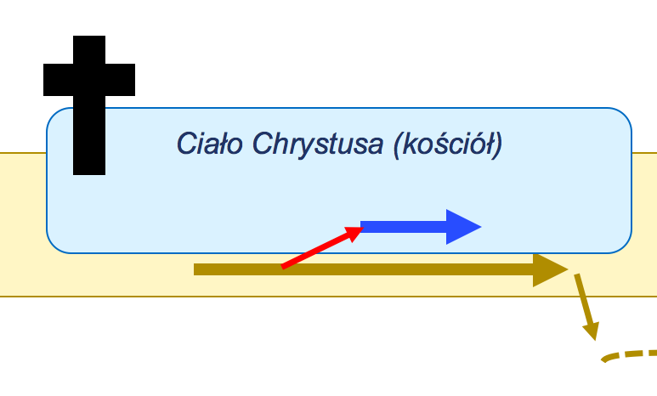
#0. Wąska ścieżka prowadzi poprzez nowe narodzenie

Slide 54
#0. Wąska ścieżka prowadzi poprzez nowe narodzenie
Czas Kościoła
Czas końca
Królestwo
Nowe rzeczy
Kościół – Ciało Mesjasza
S
Jezioro ognia
Ef 1:13 – usłyszawszy uwierzyliśmy a Bóg zapieczętował obiecanym Duchem Świętym.
Ef 2:1n – Nas umarłych na wskutek grzechu Bóg ożywił …

Slide 55
Ef 1:13n – algorytm nawrócenia
Zajęcia na S.D.P 5 czerwca 2018 roku
⁽¹³⁾ W Nim [ w Chrystusie ] i wy położyliście nadzieję, kiedy usłyszeliście słowo prawdy, ewangelię waszego zbawienia, w nim też, gdy uwierzyliście, zostaliście zapieczętowani obiecanym Duchem Świętym ⁽¹⁴⁾ który jest zadatkiem naszego dziedzictwa, aż nastąpi odkupienie nabytej własności, dla uwielbienia jego chwały.
Wydarzenia: ⁽¹⁾ obietnica Ducha, ⁽²⁾ nabycie własności, ⁽³⁾ usłyszenie słowa prawdy i dobrej nowiny, ⁽⁴⁾ uwierzenie, ⁽⁵⁾ położenie nadziei, ⁽⁶⁾ zbawienie, ⁽⁷⁾ zapieczętowanie Duchem, ⁽⁸⁾ zadatkowanie dziedzictwa, ⁽⁹⁾ odkupienie, ⁽¹⁰⁾ objęcie dziedzictwa, ⁽¹²⁾ uwielbienie chwały Boga.

Slide 56
Ef 1:13 – usłyszeli, uwierzyli, zapieczętował
W nim i wy położyliście nadzieję, kiedy usłyszeliście słowo prawdy, ewangelię waszego zbawienia, w nim też, gdy uwierzyliście, zostaliście zapieczętowani obiecanym Duchem Świętym.
!
Kluczowe słowa: usłyszeli, uwierzyli a Bóg zapieczętował Duchem Świętym.
Usłyszcie!
Uwierzcie!
A Bóg Duchem Świętym Was zapieczętuje, oznaczy jako swoją własność.

Slide 57
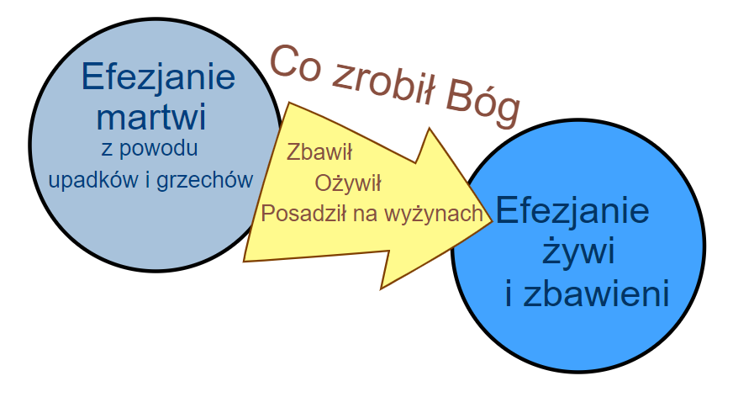
Ef 2:1-7
⁽¹⁾ I was ożywił, którzy byliście umarli w upadkach i w grzechach; ⁽²⁾ W których niegdyś postępowaliście według zwyczaju tego świata i według władcy, który rządzi w powietrzu, ducha, który teraz działa w synach nieposłuszeństwa. ⁽³⁾ Wśród nich i my wszyscy żyliśmy niegdyś w pożądliwościach naszego ciała, czyniąc to, co się podobało ciału i myślom, i byliśmy z natury dziećmi gniewu, jak i inni. ⁽⁴⁾ Lecz Bóg, który jest bogaty w miłosierdzie, z powodu swojej wielkiej miłości, którą nas umiłował ⁽⁵⁾ i to wtedy, gdy byliśmy umarli w grzechach, ożywił nas razem z Chrystusem, gdyż łaską jesteście zbawieni. ⁽⁶⁾ I razem z nim wskrzesił, i razem z nim posadził w miejscach niebiańskich w Chrystusie Jezusie ⁽⁷⁾ aby okazać w przyszłych wiekach przemożne bogactwo swojej łaski przez swoją dobroć względem nas w Chrystusie Jezusie.

Slide 58
Ef 2:1-7

Slide 59
Ef 2:8-10 – cel nowego stworzenia
⁽⁸⁾ Łaską bowiem jesteście zbawieni przez wiarę, i to nie jest z was, jest to dar Boga. ⁽⁹⁾ Nie z uczynków, aby nikt się nie chlubił. ⁽¹⁰⁾ Jesteśmy bowiem jego dziełem, stworzeni w Chrystusie Jezusie do dobrych uczynków, które Bóg wcześniej przygotował, abyśmy w nich postępowali.
Obserwacja:
Zbawienie to początek życia ucznia Pana Jezusa.
Celem zbawionego życia jest wykonanie uczynków przygotowanych wcześniej przez Boga.

Slide 60
#1. Śmierć ciała, przeniesienie na łono Abrahama
Czas Kościoła
Czas końca
Królestwo
Nowe rzeczy
Kościół – Ciało Mesjasza
S
Umarł Bogacz, umarł też i Łazarz i został zaniesiony przez aniołów na łono Abrahama. (Łk 16:22)
Jezioro ognia

Slide 61
Śmierć a potem sąd (Heb 9:27)
A jak postanowione ludziom raz umrzeć, potem zaś sąd.
Biblia nie mówi nic o reinkarnacji, drugiej szansie, po „pozostawieniu na drugie życie jak na drugi rok w tej samej klasie”.
Wręcz przeciwnie – mówi o tym, że każdy umrze i każdy będzie sądzony.

Slide 62
Kraina umarłych jest podzielona! (Łk 16:19nn)
⁽¹⁹⁾ Był pewien bogaty człowiek, który ubierał się w purpurę i bisior i wystawnie ucztował każdego dnia. ⁽²⁰⁾ Był też pewien żebrak, imieniem Łazarz, który leżał u jego wrót owrzodziały; ⁽²¹⁾ Pragnął on nasycić się okruchami, które spadały ze stołu bogacza. Nadto i psy przychodziły i lizały jego wrzody. ⁽²²⁾ I umarł żebrak, i został zaniesiony przez aniołów na łono Abrahama. Umarł też bogacz i został pogrzebany. ⁽²³⁾ A będąc w piekle i cierpiąc męki, podniósł oczy i ujrzał z daleka Abrahama i Łazarza na jego łonie. ⁽²⁴⁾ Wtedy zawołał: Ojcze Abrahamie, zmiłuj się nade mną i poślij Łazarza, aby umoczył koniec swego palca w wodzie i ochłodził mi język, bo cierpię męki w tym płomieniu. ⁽²⁵⁾ I powiedział Abraham: Synu, wspomnij, że za życia odebrałeś swoje dobro, podobnie jak Łazarz zło. A teraz on doznaje pociechy, a ty cierpisz męki. ⁽²⁶⁾ I oprócz tego wszystkiego między nami a wami jest utwierdzona wielka przepaść, aby ci, którzy chcą stąd przejść do was, nie mogli, ani stamtąd przejść do nas. ⁽²⁷⁾ A on powiedział: Proszę cię więc, ojcze, abyś posłał go do domu mego ojca. ⁽²⁸⁾ Mam bowiem pięciu braci – niech im da świadectwo, żeby i oni nie przyszli na to miejsce męki. ⁽²⁹⁾ Lecz Abraham mu powiedział: Mają Mojżesza i Proroków, niech ich słuchają. ⁽³⁰⁾ A on odpowiedział: Nie, ojcze Abrahamie, lecz jeśli ktoś z umarłych przyjdzie do nich, będą pokutować. ⁽³¹⁾ I powiedział do niego: Jeśli Mojżesza i Proroków nie słuchają, to choćby ktoś zmartwychwstał, nie uwierzą.
Kraina umarłych podzielony jest na dwa obszary: górny i dolny (gr. hades).
Łazarz trafił do górnego, na łono Abrahama.

Slide 63
Hi 17:11-19 Hiob i jego nadzieja
⁽¹¹⁾ Moje dni przeminęły, moje plany upadły — nic nie pozostało z pragnień mego serca. ⁽¹²⁾ Po nocy dzień nastaje, a światło szybko zamienia się w ciemność. ⁽¹³⁾ Czy czekam? Tak. Na świat zmarłych, on będzie moim domem. Już sobie w ciemności rozłożyłem posłanie. ⁽¹⁴⁾ Na grób zawołałem: Jesteś moim ojcem! a na robactwo: Matko! oraz: Siostro! ⁽¹⁵⁾ Gdzież więc moja nadzieja? Nadzieja? Kto ją dostrzeże? ⁽¹⁶⁾ Zejdzie ze mną do świata umarłych, gdy razem zstąpimy do prochu.

Slide 64
#2. Zmartwychwstanie w nowym ciele
Czas Kościoła
Czas końca
Królestwo
Nowe rzeczy
T
Kościół – Ciało Mesjasza
S
Credo:
Wierzę w jednego Boga (…) i w Pana Jezusa Chrystusa który (…) umarł i zmartwychwstał (…) wierzę w ciała zmartwychwstanie (…)
Jezioro ognia
1Tes 4:13nn - … na dźwięk trąby zmarli w Chrystusie powstaną pierwsi …

Slide 65
1Tes 4:15-18
⁽¹³⁾ Nie chcemy, bracia, byście trwali w niewiedzy co do tych, którzy umierają, abyście się nie smucili jak wszyscy ci, którzy nie mają nadziei. ⁽¹⁴⁾ Jeśli bowiem wierzymy, że Jezus istotnie umarł i zmartwychwstał, to również tych, którzy umarli w Jezusie, Bóg wyprowadzi wraz z Nim.
⁽¹⁵⁾ To bowiem głosimy wam jako słowo Pańskie, że my, żywi, pozostawieni na przyjście Pana, nie wyprzedzimy tych, którzy pomarli. ⁽¹⁶⁾ Sam bowiem Pan zstąpi z nieba na hasło i na głos archanioła, i na dźwięk trąby Bożej, a zmarli w Chrystusie powstaną pierwsi. ⁽¹⁷⁾ Potem my, żywi, pozostawieni, wraz z nimi będziemy porwani w powietrze, na obłoki naprzeciw Pana, i w ten sposób na zawsze będziemy z Panem.
⁽¹⁸⁾ Przeto wzajemnie się pocieszajcie tymi słowami.

Slide 66
#3. Trybunał Chrystusa
Czas Kościoła
Czas końca
Królestwo
Nowe rzeczy
T
Kościół – Ciało Mesjasza
S
Jezioro ognia
Jaki za siebie zdasz rachunek?
Rz 14:10,12 Bracia - wszyscy staniemy przed trybunałem Chrystusa i każdy z nas sam za siebie zda rachunek Bogu.

Slide 67
Gdzie jest mowa o zapłacie, o rozliczeniu sług?
Rz 14:10 – każdy z wierzących stanie przed Trybunałem Chrystusa (ubg).
Łk 19:11-28 – przypowieść o minach (grzywnych, pieniądzach). Uwaga na dwa rodzaje ludzi: poddani i słudzy.
Mt 25:14-30 – przypowieść o talentach. Uwaga: różny sposób traktowania sług użytecznych i nieużytecznego.
2Kor 5:10 – zapłata za uczynki dokonane w ciele: dobre i złe, poselstwo pojednania.
1Kor 3:8nn – budujesz na fundamencie, ale z czego budujesz? Test to przejście przez ogień?
Mt 25:1-13 – przypowieść o pannach

Slide 68
#4. Wesela Baranka
Czas Kościoła
Czas końca
Królestwo
Nowe rzeczy
T
Kościół – Ciało Mesjasza
S
Ap 19.7 Cieszmy się! Weselmy! Oddajmy Mu chwałę! Bo nadeszło wesele Baranka! Jego Małżonka — gotowa! Pozwolono jej przywdziać czysty, lśniący bisior.
Jezioro ognia
Ap 19.8 … a bisior to sprawiedliwe uczynki świętych.

Slide 69
#5. Powrót na ziemię
Czas Kościoła
Czas końca
Królestwo
Nowe rzeczy
T
Kościół – Ciało Mesjasza
Królestwo Mesjasza
S
Ap 19.11-14 Zobaczyłem otwarte niebo, a na białym koniu siedział Ten, którego imię brzmi Wierny i Prawdziwy. Ubrany był w szatę skąpaną we krwi a na imię miał: Słowo Boga. Podążały za Nim zastępy nieba — na białych koniach, ubrane w czysty, biały bisior.
Jezioro ognia
Bardzo stara pieśń:
Oto Pan Bóg przyjdzie, z rzeszą świętych k’nam przybędzie. Wielka radość w dzień ów będzie, Alleluja!

Slide 70
#6. Współkrólowanie w Królestwie Mesjasza
Czas Kościoła
Czas końca
Królestwo
Nowe rzeczy
T
Kościół – Ciało Mesjasza
Królestwo Mesjasza
S
Ap 20:6 Błogosławienii święci są ci, którzy mają udział w pierwszym zmartwychwstaniu. (…) będą kapłanami Boga i Chrystusa i będą z nim królować tysiąc lat.
Jezioro ognia
Mt 5:5 - Błogosławieni cisi, ponieważ oni odziedziczą ziemię.

Slide 71
#7. Nowe Nieba i Nowa Ziemia
Czas Kościoła
Czas końca
Królestwo
Nowe rzeczy
T
Kościół – Ciało Mesjasza
Królestwo Mesjasza
S
Ap 21:1-3 Potem zobaczyłem nowe niebo i nową ziemię. Pierwsze niebo bowiem i pierwsza ziemia przeminęły i nie było już morza.(…) Oto przybytek Boga jest z ludźmi i będzie mieszkał z nimi. Oni będą jego ludem, a sam Bóg będzie z nimi i będzie ich Bogiem.
Jezioro ognia

Slide 72
Podsumowanie: Siedem wydarzeń zaplanowanych w życiu ucznia Jezusa
Legenda:
Pan Jezus Chrystus
Ludzie na ziemi - poganie
Kościół – Ciało Chrystusa
Czas Kościoła
Czas końca
Królestwo
Nowe rzeczy
4
Ogród Eden
T
Nowe Niebo i Nowa Ziemia
3
5
Kościół – Ciało Mesjasza
2
Królestwo Mesjasza
7
0
6
S
1
#0. Nowe narodzenie (ale to już było). #1. Śmierć, bo raczej umrę. #2. W nowym ciele moje zmartwychwstanie. #3. Rozliczenie służby przed Trybunałem Pana Jezusa. #4. Wesele Baranka, bo jestem zaproszony. #5. Powrót z Jezusem na ziemię. #6. Objęcie dziedzictwa i z Królem królowanie. #7. Pojawienie się Nowego Nieba i Nowej Ziemi.
Jezioro ognia

Slide 73
#4. Inwestowanie w wieczność

Slide 74
#4.1 Inwestowanie w wieczność Zachęta do inwestowania w niebie

Slide 75
Grodmadź sobie skarb w niebie - Mt 6:19n
Nie gromadźcie sobie skarbów na ziemi, gdzie mól i rdza niszczą i gdzie złodzieje włamują się i kradną ale gromadźcie sobie skarby w niebie, gdzie ani mól, ani rdza nie niszczą i gdzie złodzieje nie włamują się i nie kradną. (Mt 6:19n ubg)

Slide 76
Łk 12:22-40 – trudna mowa
⁽²²⁾ Potem powiedział do swoich uczniów: Dlatego mówię wam: Nie troszczcie się o wasze życie, co będziecie jeść, ani o ciało, w co będziecie się ubierać. ⁽²³⁾Życie jest czymś więcej niż pokarm, a ciało niż ubranie. ⁽²⁴⁾ Przypatrzcie się krukom, że nie sieją ani nie żną, nie mają spiżarni ani spichlerza, a jednak Bóg je żywi. O ileż cenniejsi jesteście wy niż ptaki! ⁽²⁵⁾ I któż z was, martwiąc się, może dodać do swego wzrostu jeden łokieć? ⁽²⁶⁾ Jeśli więc najmniejszej rzeczy nie możecie uczynić, czemu troszczycie się o inne? ⁽²⁷⁾ Przypatrzcie się liliom, jak rosną: nie pracują ani nie przędą, a mówię wam, że nawet Salomon w całej swojej chwale nie był tak ubrany, jak jedna z nich. ⁽²⁸⁾ A jeśli trawę, która dziś jest na polu, a jutro będzie wrzucona do pieca, Bóg tak ubiera, o ileż bardziej was, ludzie małej wiary? ⁽²⁹⁾ Nie pytajcie więc, co będziecie jeść lub co będziecie pić, ani nie martwcie się o to. ⁽³⁰⁾ O to wszystko bowiem zabiegają narody świata. Lecz wasz Ojciec wie, że tego potrzebujecie. ⁽³¹⁾ Szukajcie raczej królestwa Bożego, a to wszystko będzie wam dodane.
⁽³²⁾ Nie bój się, mała trzódko, gdyż upodobało się waszemu Ojcu dać wam królestwo. ⁽³³⁾ Sprzedawajcie, co posiadacie, i dawajcie jałmużnę. Przygotujcie sobie sakiewki, które nie starzeją się, skarb w niebie, którego nie ubywa, gdzie złodziej nie ma dostępu ani mól nie niszczy. ⁽³⁴⁾ Bo gdzie jest wasz skarb, tam będzie też wasze serce. ⁽³⁵⁾Niech będą przepasane wasze biodra i zapalone lampy. ⁽³⁶⁾ A wy bądźcie podobni do ludzi oczekujących swego pana, aż wróci z wesela, aby gdy przyjdzie i zapuka, zaraz mu otworzyć. ⁽³⁷⁾ Błogosławieni ci słudzy, których pan, gdy przyjdzie, zastanie czuwających. Zaprawdę powiadam wam, że się przepasze i posadzi ich za stołem, a obchodząc, będzie im usługiwał. ⁽³⁸⁾ Jeśli przyjdzie o drugiej czy o trzeciej straży i tak ich zastanie, błogosławieni są ci słudzy. ⁽³⁹⁾ A to wiedzcie, że gdyby gospodarz znał godzinę, o której ma przyjść złodziej, czuwałby i nie pozwoliłby włamać się do swego domu. ⁽⁴⁰⁾ Dlatego i wy bądźcie gotowi, bo Syn Człowieczy przyjdzie o godzinie, której się nie spodziewacie. (Łk 12:22-40 ubg)

Slide 77
Moje bogactwo tu na ziemi zależy od Boga.
Moje bogactwo w Królestwie Bożym od tego co zrobię tu, na ziemi.
PAN czyni ubogim i bogatym, poniża i wywyższa. (1Sm 2:7)

Slide 78
Inwestycja
Czas
Inwestycja to wyrzeczenie się obecnych, pewnych korzyści na rzecz niepewnych korzyści w przyszłości.

Slide 79
Ryzyko inwestycyjne #1 – nie wiem ile odbiorę
?
Czas inwestowania
Czas pracy kapitału
Czas zwrotu
?

Slide 80
Ryzyko inwestycyjne #2 – nie wiem czy odbiorę
Czas inwestowania
Czas pracy kapitału
Czas zwrotu
Koniec tego systemu rzeczy lub mój prywatny koniec.
?

Slide 81
Ryzyka w inwestowaniu:
#1 nie wiem ile odbiorę,
#2 nie wiem czy odbiorę.

Slide 82
Ryzyko #2 – czy coś odbiorę w wieczności?
Czas Kościoła
Czas końca
Królestwo
Nowe rzeczy
Koniec tego systemu rzeczy
Królestwo Mesjasza
S
Jezioro ognia
Kim dziś jest dla mnie Pan Jezus Chrystus?
Czy na sądzie moje grzechy będą sądzone?

Slide 83
Wąska ścieżka prowadzi przez nowe narodzenie!

Slide 84
Ryzyko #1 – co zbiorę w wieczności?
Czas Kościoła
Czas końca
Królestwo
Nowe rzeczy
T
Koniec tego systemu rzeczy
Kościół – Ciało Mesjasza
Królestwo Mesjasza
S
Jezioro ognia
W co dziś inwestuję?
Co z tego przetrwa do wieczności?

Slide 85
#4.2 Inwestowanie w wieczność Czym jest skarb w niebie?

Slide 86
Wersety o zapłacie
Łk 19:11-28 – przypowieść o minach (grzywnych, pieniądzach). Uwag na dwa rodzaje ludzi: poddani i słudzy.
Mt 25:1-13 – przypowieść o pannach
Mt 25:14-30 – przypowieść o talentach. Uwaga: różny sposób traktowania sług użytecznych i nieużytecznego.
Rz 14:10 – każdy z wierzących stanie przed Trybunałem Chrystusa (UBG).
1Kor 3:8nn – budujesz na fundamencie, ale z czego budujesz? Test to przejście przez ogień?
2Kor 5:10 – zapłata za uczynki dokonane w ciele: dobre i złe, poselstwo pojednania.
Mt 5:10-12 – zapłata za prześladowanie z powodu sprawiedliwości.
Mt 6:1 – blokada zapłaty w niebie, gdy będziemy odbierać zapłatę (chwałę) od ludzi (jest też to u Jana)
Łk 6:35 – zapłata za kochanie wrogów.
Hbr 10:32-36 - zapłata za cierpliwe znoszenie cierpień.
Hbr 11:6 – nagroda za szukanie Boga.
2J 8 – zapłata uwarunkowana baczeniem na siebie.

Slide 87
1Kor 3:10-15
⁽¹⁰⁾ Według łaski Boga, która została mi dana, jak mądry budowniczy położyłem fundament, a inny na nim buduje. Jednak każdy niech uważa, jak na nim buduje. ⁽¹¹⁾ Nikt bowiem nie może położyć innego fundamentu niż ten, który jest położony, którym jest Jezus Chrystus. ⁽¹²⁾ A czy ktoś na tym fundamencie buduje ze złota, srebra, z drogich kamieni, drewna, siana czy ze słomy ⁽¹³⁾ dzieło każdego będzie jawne. Dzień ten bowiem to pokaże, gdyż przez ogień zostanie objawione i ogień wypróbuje, jakie jest dzieło każdego. ⁽¹⁴⁾ Jeśli czyjeś dzieło budowane na tym fundamencie przetrwa, ten otrzyma zapłatę. ⁽¹⁵⁾ Jeśli zaś czyjeś dzieło spłonie, ten poniesie szkodę. Lecz on sam będzie zbawiony, tak jednak, jak przez ogień.
Pytania
Co z tego świata ma szansę przetrwać koniec i znaleźć się też w Nowym Świecie?
Obserwacje:
Ten fragment nie jest o zbawieniu, jest kierowany do ludzi zbawionych tylko lekko sobie bimbających.

Slide 88
Wnioski z 1Kor3:
Fundament? Proste! Jezus!
Ale zważ z czego budujesz!
Czy przetrwa to ogień?

Slide 89
2Kor 5:10nn
⁽¹⁰⁾ Wszyscy bowiem musimy stanąć przed trybunałem Chrystusa, aby każdy otrzymał zapłatę za to, co czynił w ciele, według tego, co czynił, czy dobro, czy zło. ⁽¹¹⁾ Wiedząc zatem o tym strachu Pańskim, przekonujemy ludzi; dla Boga zaś wszystko w nas jest jawne; mam też nadzieję, że i dla waszych sumień wszystko w nas jest jawne. ⁽¹²⁾Bo nie polecamy wam ponownie samych siebie, ale dajemy wam sposobność do chlubienia się nami, żebyście mieli co odpowiedzieć tym, którzy się chlubią tym, co zewnętrzne, a nie sercem. ⁽¹³⁾ Jeśli zaś odchodzimy od zmysłów – dla Boga odchodzimy, jeżeli jesteśmy przy zdrowych zmysłach – dla was jesteśmy. ⁽¹⁴⁾ Miłość Chrystusa bowiem przymusza nas, jako tych, którzy uznaliśmy, że skoro jeden umarł za wszystkich, to wszyscy umarli. ⁽¹⁵⁾ A umarł za wszystkich, aby ci, którzy żyją, już więcej nie żyli dla siebie, lecz dla tego, który za nich umarł i został wskrzeszony. ⁽¹⁶⁾ Dlatego my odtąd nikogo nie znamy według ciała, a chociaż znaliśmy Chrystusa według ciała, to teraz już więcej go takim nie znamy. ⁽¹⁷⁾ Tak więc jeśli ktoś jest w Chrystusie, nowym jest stworzeniem; to, co stare, przeminęło, oto wszystko stało się nowe. ⁽¹⁸⁾ A wszystko to jest z Boga, który nas pojednał ze sobą przez Jezusa Chrystusa i dał nam służbę pojednania. ⁽¹⁹⁾ Bóg bowiem był w Chrystusie, jednając świat z samym sobą, nie poczytując ludziom ich grzechów, i nam powierzył to słowo pojednania. ⁽²⁰⁾ Tak więc w miejsce Chrystusa sprawujemy poselstwo, tak jakby Bóg upominał was przez nas. W miejsce Chrystusa prosimy: Pojednajcie się z Bogiem. ⁽²¹⁾ On bowiem tego, który nie znał grzechu, za nas grzechem uczynił, abyśmy w nim stali się sprawiedliwością Bożą.
Obserwacja:
Bóg zlecił nam posługę jednania.
Wzywajmy ludzi: pojednajcie się z Bogiem!

Slide 90
Wnioski z 2Kor5:
Przed Trybunałem Chrystusa każdy zda sprawę z uczynków jakie dokonał w ciele.
Chodzi o zapłatę!
A każdy z nas ma zlecenie!

Slide 91
Mt 25:14-30 ubg
Królestwo niebieskie bowiem podobne jest do człowieka, który odjeżdżając, zwołał swoje sługi i powierzył im swoje dobra. ⁽¹⁵⁾ Jednemu dał pięć talentów, drugiemu dwa, a trzeciemu jeden, każdemu według jego zdolności, i zaraz odjechał. ⁽¹⁶⁾ A ten, który otrzymał pięć talentów, poszedł, obracał nimi i zyskał drugie pięć talentów. ⁽¹⁷⁾ Tak samo i ten, który otrzymał dwa, zyskał drugie dwa. ⁽¹⁸⁾ Ten zaś, który otrzymał jeden, poszedł, wykopał dół w ziemi i ukrył pieniądze swego pana. ⁽¹⁹⁾ A po dłuższym czasie przybył pan tych sług i zaczął się z nimi rozliczać. ⁽²⁰⁾ Wówczas przyszedł ten, który otrzymał pięć talentów, przyniósł drugie pięć talentów i powiedział: Panie, powierzyłeś mi pięć talentów, oto drugie pięć talentów zyskałem. ⁽²¹⁾ I powiedział mu jego pan: Dobrze, sługo dobry i wierny! W niewielu rzeczach byłeś wierny, nad wieloma cię ustanowię. Wejdź do radości swego pana. ⁽²²⁾ Przyszedł i ten, który otrzymał dwa talenty i powiedział: Panie, powierzyłeś mi dwa talenty, oto drugie dwa talenty zyskałem. ⁽²³⁾ Powiedział mu jego pan: Dobrze, sługo dobry i wierny! Ponieważ byłeś wierny w niewielu rzeczach, nad wieloma cię ustanowię. Wejdź do radości swego pana. ⁽²⁴⁾ Przyszedł i ten, który otrzymał jeden talent i powiedział: Panie, wiedziałem, że jesteś człowiekiem surowym: żniesz, gdzie nie posiałeś i zbierasz, gdzie nie rozsypałeś. ⁽²⁵⁾ Bojąc się więc, poszedłem i ukryłem twój talent w ziemi. Oto masz, co twoje. ⁽²⁶⁾ A jego pan mu odpowiedział: Sługo zły i leniwy! Wiedziałeś, że żnę, gdzie nie posiałem i zbieram, gdzie nie rozsypałem. ⁽²⁷⁾ Powinieneś więc był dać moje pieniądze bankierom, a ja po powrocie odebrałbym to, co moje, z zyskiem. ⁽²⁸⁾ Dlatego odbierzcie mu ten talent i dajcie temu, który ma dziesięć talentów. ⁽²⁹⁾ Każdemu bowiem, kto ma, będzie dane i będzie miał w obfitości. Temu zaś, kto nie ma, zostanie zabrane nawet to, co ma. ⁽³⁰⁾ A nieużytecznego sługę wrzućcie w ciemności zewnętrzne. Tam będzie płacz i zgrzytanie zębów.

Slide 92
Łk 19:11-28 ubg
A gdy oni tego słuchali, opowiedział im dodatkowo przypowieść, dlatego że był blisko Jerozolimy, a oni myśleli, że wnet ma się objawić królestwo Boże. ⁽¹²⁾ Mówił więc: Pewien człowiek szlachetnego rodu udał się do dalekiego kraju, aby objąć królestwo, a potem wrócić. ⁽¹³⁾ A przywoławszy dziesięciu swoich sług, dał im dziesięć grzywien i powiedział do nich: Obracajcie nimi, aż wrócę. ⁽¹⁴⁾ Lecz jego poddani nienawidzili go i wysłali za nim poselstwo ze słowami: Nie chcemy, aby ten człowiek królował nad nami.
⁽¹⁵⁾ A gdy wrócił po objęciu królestwa, rozkazał przywołać do siebie te sługi, którym dał pieniądze, aby się dowiedzieć, co każdy zyskał, handlując. ⁽¹⁶⁾ Wtedy przyszedł pierwszy i powiedział: Panie, twoja grzywna zyskała dziesięć grzywien. ⁽¹⁷⁾ I powiedział do niego: Dobrze, sługo dobry, ponieważ byłeś wierny w małym, sprawuj władzę nad dziesięcioma miastami. ⁽¹⁸⁾ Przyszedł też drugi i powiedział: Panie, twoja grzywna zyskała pięć grzywien. ⁽¹⁹⁾ Również temu powiedział: I ty władaj pięcioma miastami. ⁽²⁰⁾ A inny przyszedł i powiedział: Panie, oto twoja grzywna, którą miałem schowaną w chustce. ⁽²¹⁾ Bałem się bowiem ciebie, bo jesteś człowiekiem surowym: bierzesz, czego nie położyłeś, i żniesz, czego nie posiałeś. ⁽²²⁾ Wtedy mu odpowiedział: Na podstawie twoich słów osądzę cię, zły sługo. Wiedziałeś, że jestem człowiekiem surowym, który bierze, czego nie położył, i żnie, czego nie posiał. ⁽²³⁾ Dlaczego więc nie dałeś moich pieniędzy do banku, abym po powrocie odebrał je z zyskiem? ⁽²⁴⁾ Do tych zaś, którzy stali obok, powiedział: Odbierzcie mu grzywnę i dajcie temu, który ma dziesięć grzywien. ⁽²⁵⁾ Odpowiedzieli mu: Panie, ma już dziesięć grzywien. ⁽²⁶⁾ Zaprawdę powiadam wam, że każdemu, kto ma, będzie dodane, a temu, kto nie ma, zostanie zabrane nawet to, co ma.
⁽²⁷⁾ Lecz tych moich nieprzyjaciół, którzy nie chcieli, abym nad nimi panował, przyprowadźcie tu i zabijcie na moich oczach.
⁽²⁸⁾ A powiedziawszy to, ruszył przodem, zmierzając do Jerozolimy.

Slide 93
Wnioski z Mt 25:14-30 i Łk19:11-28
Lepiej jest złym sługom niż zbuntowanym poddanym.
Ale najlepiej być dobrym sługą.

Slide 94
Inwestowanie wg Łk 16.9
Pan Jezus do swoich uczniów:
I ja wam mówię: Czyńcie sobie przyjaciół mamoną niesprawiedliwości, aby gdy się skończy, przyjęli was do wiecznych przybytków.
Wniosek: Mam używać kasy tak aby…
moi przyjaciele osiągnęli wieczność – narodzili się na nowo,
moi przyjaciele mieli (gdy się system skończy) swoje „wieczne przybytki”,
te przybytki były fajne, bogate, przyjemne, lepsze niż moje,
i aby przyjaciele rozpoznali mnie i chcieli mnie do tych przybytków przyjąć.
Dalej.....

Slide 95
#4.3 Inwestowanie w wieczność: Mój wykład Łk 16:1-13 i moje świadectwo z 20 lat

Slide 96
Łk 16, ubg (1/2)
⁽¹⁾ Mówił też do swoich uczniów: Pewien bogaty człowiek miał szafarza, którego oskarżono przed nim, że trwoni jego dobra. ⁽²⁾ Zawołał go i powiedział: Cóż to słyszę o tobie? Zdaj sprawę z twego zarządzania, bo już więcej nie będziesz mógł zarządzać. ⁽³⁾ Wtedy szafarz powiedział sobie: Co ja zrobię, skoro mój pan pozbawia mnie zarządu? Kopać nie mogę, żebrać się wstydzę. ⁽⁴⁾ Wiem, co zrobię, żeby ludzie przyjęli mnie do swoich domów, gdy zostanę odsunięty od zarządzania. ⁽⁵⁾ Przywołał więc do siebie każdego z dłużników swego pana i zapytał pierwszego: Ile jesteś winien memu panu? ⁽⁶⁾ A on odpowiedział: Sto baryłek oliwy. I powiedział mu: Weź swój zapis, siadaj szybko i napisz pięćdziesiąt. ⁽⁷⁾ Potem zapytał drugiego: A ty ile jesteś winien? A on mu odpowiedział: Sto korców pszenicy. I powiedział mu: Weź swój zapis i napisz osiemdziesiąt. ⁽⁸⁾ I pochwalił pan niesprawiedliwego szafarza, że roztropnie postąpił.
(…)

Slide 97
Łk 16, ubg (2/2)
(…)
^{(8b)} Bo synowie tego świata w swoim pokoleniu są roztropniejsi od synów światłości.
⁽⁹⁾ I ja wam mówię: Zyskujcie sobie przyjaciół mamoną niesprawiedliwości, aby, gdy ustaniecie, przyjęto was do wiecznych przybytków.
⁽¹⁰⁾ Kto jest wierny w najmniejszym, i w wielkim jest wierny, a kto w najmniejszym jest niesprawiedliwy, i w wielkim jest niesprawiedliwy.
⁽¹¹⁾ Jeśli więc w niesprawiedliwej mamonie nie byliście wierni, któż wam powierzy to, co prawdziwe? ⁽¹²⁾ A jeśli w cudzym nie byliście wierni, któż wam da wasze własne?
⁽¹³⁾ Żaden sługa nie może dwom panom służyć, gdyż albo jednego będzie nienawidził, a drugiego miłował, albo jednego będzie się trzymał, a drugim wzgardzi. Nie możecie służyć Bogu i mamonie.

Slide 98
Łk 16, parafraza W34 ’2002 (1/2)
Jezus coachując swoich omówił taki case study:
Pewien bogaty człowiek był rentierem, trzymającym swój kapitał we własnym funduszu inwestycyjnym. Rada nadzorcza funduszu zarzucili prezesowi zarządu (CEO), że nie zachowując należytej staranności działa na jego szkodę uszczuplając aktywa.
Rentier zwołał Radę, która wezwała prezesa i wypowiedziała mu kontrakt, jednocześnie żądając przeprowadzenia audytu i przedstawienia zbadanego sprawozdania finansowego [ wraz z opinią biegłego ].
Prezes, będąc już na wypowiedzeniu zastanawiał się nad dalszą swoją karierą: "Co robić skoro tracę tak dobrą posadę? Nie zostanę przecież księgowym, a iść na zasiłek się wstydzę. Wiem co uczynię aby złapać równie dobrą posadę jak tą już utracę".
Spotykał się wiec z szefami spółek, w których zaangażowany był kapitał rentiera i zadawał im pytanie: jakie jest wasze zadłużenie wobec funduszu?
Pierwszy odpowiedział: w obligacjach zamiennych na akcje naszego koncernu olejowego macie 56 mln $. Rozumiem, rzekł - weź umowę emisji obligacji, zmień nominał i napisz 16 mln.
Następnie spytał drugiego: ile jesteś winien funduszowi za wiosenne opcje zakupu pszenicy brazylijskiej? Ten odrzekł: 6 mln €. Rzekł mu: weź swoją umowę i napisz 800 tys.
Rentier, gdy powziął wiadomość o postępowaniu dyrektora pochwalił go, że tak przebiegle postąpił, gdyż (…)

Slide 99
Łk 16, parafraza W34 ’2002 (2/2)
(…) synowie tego świata są sprawniejsi w interesach z podobnymi sobie niż synowie światłości.
W rozdawanych po szkoleniu materiałach Jezus zapisał takie wnioski:
używaj capexu tak aby gdy już ten system definitywnie padnie ludzie dawali ci wieczne posady.
Wierność, sprawiedliwość i rzetelność zarządcy nie zależy od sumy bilansowej zarządzanej organizacji.
Jeżeli w księgowości grosze ci się nie zgadzają nie zdziw się, gdy nie będziesz mógł zarządzać swoim dziedzictwem, które dla Ciebie przygotował dla Bóg.
Bóg oczekuje od ciebie wypełnienia zapisów o zakazie konkurencji.

Slide 100
Moje wnioski z Łk 16 (1/3)
.1 - to jest nauka Jezusa skierowana do uczniów - nie warto więc jej prezentować ludziom niewierzącym bo nie zrozumieją koncentrując się na moralności, szukając uczciwych i nieuczciwych zasad postępowania. Tu nie ma nic o zasadach moralnych, i nic o zbawieniu. To nauka o pieniądzach i skierowana tylko do uczniów aby wiedzieli jak to jest z pieniędzmi.
.1-7 - ten rządca jest nieuczciwy. Jest to jasno napisane, więc nie ma co się na tym skupiać. Jest nieuczciwy bo (#1) kradł powierzony majątek, (#2) fałszował dokumenty, (#3) stworzył zorganizowaną grupę przestępczą - złodziejski spisek.
.8b - "normalni" ludzie są sprawniejsi w biznesach niż uczniowie Jezusa. Dlaczego? Mają większy repertuar środków, mają niedostępne dla ludzi z sumieniem narzędzia, np. niedotrzymywanie słowa, kradzież powierzonego majątku, fałszowanie dokumentów, zawiązywanie spisków. I ta wiedza niech będzie kolejną zachętą do chodzenia w wierze i ufności Bogu. Sami nie zadbamy o swoje biznesy, o które może zadbać Bóg.
.9 – (…)

Slide 101
Moje wnioski z Łk 16 (2/3)
.9 – (…)
.10 - Mam postępować sprawiedliwie zarówno w małych, jak i wielkich sprawach. Księgowość musi się zgadzać co do grosza a w Polsce grosz jest jednostką rozliczeniową. Ta zasada dobrze zilustrowana jest w przypowieści o talentach (Łk 19:11nn), w której Jezus pokazuje zasadę rozliczania się ze swoimi sługami.
.11 - Mam być wierny w zarządzaniu cudzym - inaczej nie otrzymam w zarząd własnego, czyli tego co Bóg w swym dziedzictwie przygotował dla mnie. Zarządzanie kosmosem to wielka odpowiedzialność - dziś muszę się tego nauczyć.
.13 - Albo albo: Służenie Bogu i trwanie w sprawach doczesnych nie wychodzi. Bóg oczekuje od nas wypełnienia zapisów o zakazie konkurencji o ile deklarujemy, że to On jest Panem.

Slide 102
Moje wnioski z Łk 16 (3/3)
.8 – (…)
.9 - Jak mam używać pieniędzy? roztropnie, czyli tak, aby pozyskać sobie przyjaciół, którzy przeżyją koniec tego świata a potem przyjmą mnie do swoich wiecznych przybytków (domostw? pałaców?). Mam w relacjach z ludźmi postępować roztropnie - zupełnie jak ten nieuczciwy rządca.
.10 – (…)

Slide 103
Łk 16.4 i .9 i problem dla tłumaczy
TPNP: Wiem, co uczynię, żeby przyjęli (δεξωνται deksōntai - przyjęliby) mnie do swoich domów (οικους oikous), gdy zostanę odsunięty od zarządzania.
BT: Wiem już, co uczynię, żeby mnie ludzie przyjęli do swoich domów, gdy będę odsunięty od zarządzania”.
TPNP: Czyńcie sobie przyjaciół mamoną niesprawiedliwości, aby gdy się skończy, przyjęli was do wiecznych przybytków.
BT: Pozyskujcie sobie przyjaciół niegodziwą mamoną, aby gdy [wszystko] się skończy, przyjęto was do wiecznych przybytków.
TR: ποιησατε εαυτοις φιλους, poiēsate heautois filous - uczyńcie sobie przyjaciół
αιωνιους σκηνας aiōnious skēnas - wieczny namiot, przybytek

Slide 104
Inwestowanie wg Łk 16.9
Pan Jezus do swoich uczniów:
I ja wam mówię: Czyńcie sobie przyjaciół mamoną niesprawiedliwości, aby gdy się skończy, przyjęli was do wiecznych przybytków.
Wniosek: Mam używać kasy tak aby…
moi przyjaciele osiągnęli wieczność – narodzili się na nowo,
moi przyjaciele mieli (gdy się system skończy) swoje „wieczne przybytki”,
te przybytki były fajne, bogate, przyjemne, lepsze niż moje,
i aby przyjaciele rozpoznali mnie i chcieli mnie do tych przybytków przyjąć.

Slide 105
Mój wniosek z sierpnia ’2019
Pieniędzy chcę używać roztropnie, czyli tak, aby pozyskać sobie przyjaciół, którzy przeżyją koniec tego świata a potem przyjmą mnie do swoich wiecznych przybytków. (namiotów, domów, mieszkań? pałaców?)
Chcę postępować roztropnie - zupełnie jak ten nieuczciwy rządca.
(Łk 16:1-9)

Slide 106
Pytania
…
…
…

Slide 107
Inwestycje w wieczność (dawniej: „Inwestycje, które nie spłoną”)
Koniec
Wojciech Apel 601 42 50 19, wojtek@pp.org.pl

Slide 108
Wydruki

Slide 109
Życie człowieka
Czas Kościoła
Nowe rzeczy
5
1
S
2
3
4
Ważne punkty w życiu człowieka:
Człowiek się rodzi
Człowiek żyje na ziemi.
Człowiek umiera zstępując do krainy umarłych (hebr. szeol, gr. hades).
Człowiek zmartwychwstaje.
Zmartwychwstały staje przez Wielkim Białym Tronem gdzie otrzymuje sprawiedliwy wyrok.

Slide 110
Siedem wydarzeń zaplanowanych w życiu ucznia Jezusa
Legenda:
Pan Jezus Chrystus
Ludzie na ziemi - poganie
Kościół – Ciało Chrystusa
Czas Kościoła
Czas końca
Królestwo
Nowe rzeczy
4
Ogród Eden
T
Nowe Niebo i Nowa Ziemia
3
5
Kościół – Ciało Mesjasza
2
Królestwo Mesjasza
7
0
6
S
1
#0. Nowe narodzenie (ale to już było). #1. Śmierć, bo raczej umrę. #2. W nowym ciele moje zmartwychwstanie. #3. Rozliczenie służby przed Trybunałem Pana Jezusa. #4. Wesele Baranka, bo jestem zaproszony. #5. Powrót z Jezusem na ziemię. #6. Objęcie dziedzictwa i z Królem królowanie. #7. Pojawienie się Nowego Nieba i Nowej Ziemi.
Jezioro ognia
Polecam prezentację „Nadzieja w życiu ucznia Jezusa”

Slide 111
Łk 16, parafraza W34 ’2002
Jezus coachując swoich omówił taki case study:
Pewien bogaty człowiek był rentierem, trzymającym swój kapitał we własnym funduszu inwestycyjnym. Rada nadzorcza funduszu zarzucili prezesowi zarządu (CEO), że nie zachowując należytej staranności działa na jego szkodę uszczuplając aktywa.
Rentier zwołał Radę, która wezwała prezesa i wypowiedziała mu kontrakt, jednocześnie żądając przeprowadzenia audytu i przedstawienia zbadanego sprawozdania finansowego [ wraz z opinią biegłego ].
Prezes, będąc już na wypowiedzeniu zastanawiał się nad dalszą swoją karierą: "Co robić skoro tracę tak dobrą posadę? Nie zostanę przecież księgowym, a iść na zasiłek się wstydzę. Wiem co uczynię aby złapać równie dobrą posadę jak tą już utracę".
Spotykał się wiec z szefami spółek, w których zaangażowany był kapitał rentiera i zadawał im pytanie: jakie jest wasze zadłużenie wobec funduszu?
Pierwszy odpowiedział: w obligacjach zamiennych na akcje naszego koncernu olejowego macie 56 mln $. Rozumiem, rzekł - weź umowę emisji obligacji, zmień nominał i napisz 16 mln.
Następnie spytał drugiego: ile jesteś winien funduszowi za wiosenne opcje zakupu pszenicy brazylijskiej? Ten odrzekł: 6 mln €. Rzekł mu: weź swoją umowę i napisz 800 tys.
Rentier, gdy powziął wiadomość o postępowaniu dyrektora pochwalił go, że tak przebiegle postąpił, gdyż (…)
(…) synowie tego świata są sprawniejsi w interesach z podobnymi sobie niż synowie światłości.
W rozdawanych po szkoleniu materiałach Jezus zapisał takie wnioski:
używaj capexu tak aby gdy już ten system definitywnie padnie ludzie dawali wam wieczne posady.
Wierność, sprawiedliwość i rzetelność zarządcy nie zależy od sumy bilansowej zarządzanej organizacji.
Jeżeli w księgowości grosze ci się nie zgadzają nie zdziw się, gdy nie będziesz mógł zarządzać swoim dziedzictwem, które dla Ciebie przygotował dla Bóg.
Bóg oczekuje od ciebie wypełnienia zapisów o zakazie konkurencji.

Slide 112
Moje wnioski z Łk 16
.1 - to jest nauka Jezusa skierowana do uczniów - nie warto więc jej prezentować ludziom niewierzącym bo nie zrozumieją koncentrując się na moralności, szukając uczciwych i nieuczciwych zasad postępowania. Tu nie ma nic o zasadach moralnych, i nic o zbawieniu. To nauka o pieniądzach i skierowana tylko do uczniów aby wiedzieli jak to jest z pieniędzmi.
.1-7 - ten rządca jest nieuczciwy. Jest to jasno napisane, więc nie ma co się na tym skupiać. Jest nieuczciwy bo (#1) kradł powierzony majątek, (#2) fałszował dokumenty, (#3) stworzył zorganizowaną grupę przestępczą - złodziejski spisek.
.8b - "normalni" ludzie na są sprawniejsi w biznesach niż uczniowie Jezusa. Dlaczego? Mają większy repertuar środków, mają niedostępne dla ludzi sumieniem narzędzia - np. niedotrzymywanie słowa, kradzież powierzonego majątku, fałszowanie dokumentów, zawiązywanie spisków. I ta wiedza niech będzie kolejną zachętą do chodzenia w wierze i ufności Bogu. Sami nie zadbamy o swoje biznesy, o które może zadbać Bóg.
.9 - Jak mam używać pieniędzy? roztropnie, czyli tak, aby pozyskać sobie przyjaciół, którzy przeżyją koniec tego świata a potem przyjmą mnie do swoich wiecznych przybytków (domostw? pałaców?). Mam w relacjach z ludźmi postępować roztropnie - zupełnie jak ten nieuczciwy rządca.
.10 - Mam postępować sprawiedliwie zarówno w małych, jak i wielkich sprawach. Księgowość musi się zgadzać co do grosza a w Polsce grosz jest jednostką rozliczeniową. Ta zasada dobrze zilustrowana jest w przypowieści o talentach (Łk 19:11nn), w której Jezus pokazuje zasadę rozliczania się ze swoimi sługami.
.11 - Mam być wierny w zarządzaniu cudzym - inaczej nie otrzymam w zarząd własnego, czyli tego co Bóg w swym dziedzictwie przygotował dla mnie. Zarządzanie kosmosem to wielka odpowiedzialność - dziś muszę się tego nauczyć.
.13 - Albo albo: Służenie Bogu i trwanie w sprawach doczesnych nie wychodzi. Bóg oczekuje od nas wypełnienia zapisów o zakazie konkurencji o ile deklarujemy, że to On jest Panem.

